Slide 1
27.4.2020.
Ponedjeljak
4.a

Slide 2
Hrvatski jezik
Danas ćete imati malo drugačije zadatke iz hrvatskoga jezika.
Zadatak
Poslušaj pjesmu koja se nalazi ispod tablice. Zamisli da ti netko recitira pjesmu, prati stihove i pokušaj upamtiti o čemu pjesma pjeva.
Milioner – Zvonko Špišić

Slide 3
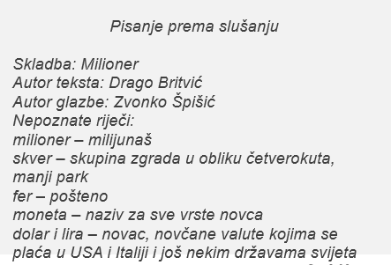
Hrvatski jezik
Pjesma/skladba koju ćeš slušati zove se „Milioner” (milijunaš).
Napisao ju je Drago Britvić, glazbenik i tekstopisac, a uglazbio glazbenik Zvonko Špišić.
U bilježnicu zapiši:
.

Slide 4
Hrvatski jezik
Da, da dolar i lira su hrpe papira i sreću ne kupujem za njih.
Moja moneta je šira od svijeta i zove se osmijeh ili stih.
O, čudesne svjetlosti grada, plavi neon i blistavi skver, ja sam bogat i prepun zvijezda i nada, živim k’o milioner.
MILIONER
Stojim pod svjetlom i pozdravljam ljude dok žure niz obasjani skver.
Budim se zorom dok ceste se bude i uvijek po suncu biram smjer.
Jer ja kada i gubim veliku igru igram je potpuno fer.
Ja imam srce svoj grad i ruke ja sam milioner.

Slide 5
Hrvatski jezik
Poslušaj pjesmu, a kako bi je lakše pratila/pratio, na prethodnoj stranici/slajdu pročitaj tekst.
Što misliš koja je tema ove pjesme?
U bilježnicu zapiši:
_______________________________________
Što misliš koja je ideja pjesme?
Što ti pjesnik poručuje?
Pomoći ću ti i napisati ideju kako sam je ja razumjela, a ti slobodno zapiši drugačiju, sličnu.
______________________________________
U bilježnicu zapiši:
.

Slide 6
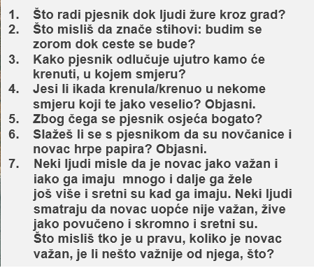
Hrvatski jezik
Nakon što si poslušala/poslušao pjesmu, odgovori na sljedeća pitanja u bilježnicu.
Pripazi na urednost i čitkost.
Pitanja ne moraš prepisivati.
.

Slide 7
Hrvatski jezik
Zadatak:
Nacrtaj što tebe najviše usrećuje. ☺
_______________________________________
Prilagodba:
Luka, poslušaj i pročitaj pjesmu.
U bilježnicu zapiši:
.
Nacrtaj što tebe najviše usrećuje. ☺

Slide 8
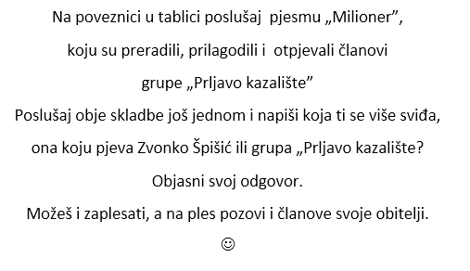
Hrvatski jezik
Milioner – Prljavo kazalište

Slide 9
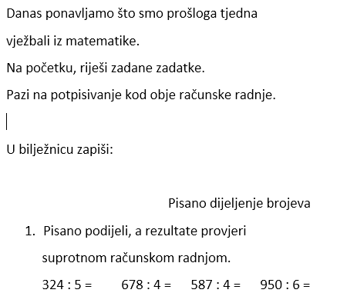
matematika

Slide 10
matematika

Slide 11
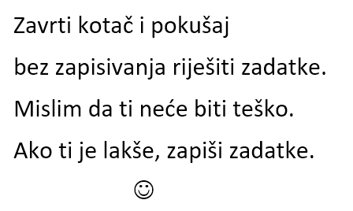
matematika
Zavrti kotač

Slide 12
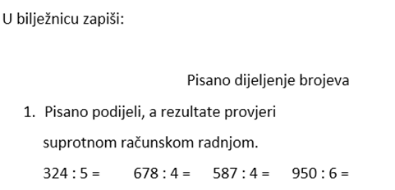
matematika
Prilagodba:
Luka, danas ćeš ponoviti pisano dijeljenje. Nakon što u bilježnicu riješiš ova 4 zadatka, potraži u svome udžbeniku još 4 zadatka i riješi ih.
Sretno, Luka! ☺

Slide 13
Podsjetnik!
U četvrtak 30.4.2020. u 8.00 sati, vidjet ćemo se putem ZOOM – a.
Tada ćemo imati lektiru, kada ćete prijateljima i meni prezentirati što ste čitali.
Ne morate ništa unaprijed zapisivati, osim ako vam je lakše prezentirati uz natuknice.
Ostale prezentacije morat ćete dobro slušati jer ćete postavljati pitanja vezana uz književna djela koja su druga djeca čitala.
Erika, ti i ja ćemo to odraditi kako smo se telefonski dogovorile ☺.
U četvrtak ćete dobiti zadatke, koje ćete nakon Zoom-a, vezano uz lektiru, svi napraviti.
☺
Na prezentaciji putem Zoom-a prezentirat ćete:
naslov i autora književnog djela,
kratak sadržaj, uz najvažnije događaje, prema slijedu događaja
likove i njihove osobine
osobine likova objasniti kroz njihove postupke (npr. ona je sebična, jer uvijek sve želi zadržati za sebe, kao kad je onoga dana....)
najvažnije probleme u književnome djelu
dati svoj osvrt na književno djelo i preporuku

Slide 14
Drugi podsjetnik!
TZK
Odgovarajte na Lino ploči kad vam zadam pitanje.
Pišite ispravke...
Vježbajte uz video uratke koje vam stavljam, oni su isto dio nastave na daljinu.

Slide 15
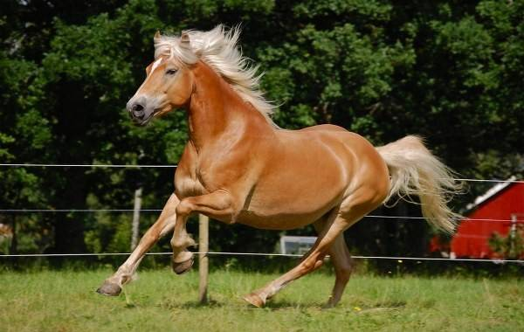
Pusa od učiteljice Dude

